Slide 1

Relatório de fecho de contas
Sessões de esclarecimento
Dias 3, 9, 16 e 23 de novembro entre as 9h30 e as 11h30

Slide 2
Relatório de fecho de contas – etapas do processo
projetos
1ª etapa
Submissão
Relatório por validar
2ª etapa
Avaliação e notificação de erros
coordenação nacional
3ª etapa
Correção de erros
projetos
4ª etapa
Validação final e indicadores
Relatório validado
coordenação nacional
5ª etapa
Acerto de contas
ACSS

Slide 3
Relatório de fecho de contas – monitorização da submissão até 22.11.2023

Slide 4
Apresentações e ferramentas de apoio disponíveis no site
Apresentações
Ferramentas
Apresentação do formulário
1. Modelos da Tabela de Recursos Humanos
2. Declarações obrigatórias da entidade promotora
Regras do acerto de contas
3. Carimbo de imputação parcial de despesas
Apresentação dos indicadores
4. Requerimento para submissão de despesa noutra rubrica
Metodologia de avaliação e condições do acerto de contas
5. Mapa de variáveis das despesas

Slide 5


Apresentações e ferramentas disponíveis no site
Toda a informação para o preenchimento do relatório de fecho de contas está disponível no site do Programa, na área Projetos, subárea Prestação de contas, nos seguintes separadores e links seguintes:
  Este separador contém:
  a apresentação do formulário
  as regras do acerto e fecho de contas
  a forma de cálculo dos indicadores de realização do relatório de fecho de contas
  a metodologia de avaliação do relatório e condições do acerto de contas
  Este separador contém:
  o Guião para declarar despesas de Recursos Humanos
  a Ferramenta 1 - Tabela de Recursos Humanos - escolha do modelo e modelos disponíveis
  a Ferramenta 2 - Declarações obrigatórias da entidade promotora
  a Ferramenta 3 - Carimbo de imputação parcial de despesas
  a Ferramenta 4 - Requerimento para submissão de despesa noutra rubrica
  A Ferramenta 5 – Mapa de variáveis das despesas

Slide 6
Formulários: Contratos e Relatório de fecho de contas
Contratos
Relatório de fecho de contas
Índice
Q1
Receitas Protocolo de financia-mento
Q2
Outras fontes de financia-mento
Q3
Auto financia-
mento
Q4 Despesas
Q5
Parcerias
Q6
Submeter relatório
pré-preenchido
1 por cada fonte de financiamento
1 por cada entidade da parceria local
1 por cada despesa

Slide 7
Formulário Contratos
Contratos
Devem ser inseridos neste formulário todos os contratos obrigatórios para justificar despesas carregadas no quadro Q4 – Despesas dos relatórios de prestação de contas.
O formulário ‘Contratos’ é preenchido para cada contrato envolvido na execução dos projetos. Caso haja adendas com alterações a contratos já inseridos, a adenda deve ser inserida junto ao contrato. A data de início da contratação é sempre a data do contrato inicial.
É obrigatório inserir neste formulário:
os contratos individuais de trabalho de pessoas com despesas imputadas ao projeto;
os contratos de arrendamento, locação ou compra de bens imóveis;
os contratos de aquisição de serviços ou bens móveis de valor total superior a 5.000 euros (sem IVA) abrangidos pelo Código dos Contratos Públicos (CCP) e respetivo link para o portal BASE.
Não é necessário qualquer contrato para aquisições de serviços ou bens móveis cujo valor total seja igual ou inferior a 5.000 euros (sem IVA).
Para mais informação sobre Contratação Pública, seu âmbito e exceções, consultar o tema 6 das Perguntas Frequentes no site do Programa.

Slide 8
Relatório de fecho de contas – Quadro Índice e Quadro Q1. Receitas
Índice
O Quadro Índice apresenta todos os quadros do formulário e permite editar os restantes quadros, com exceção do Quadro Q1. Receitas Protocolo de Financiamento. À medida que o formulário vai sendo preenchido e gravado, o Quadro Índice regista todos os dados gravados e permite, até à submissão do relatório, regressar a eles e alterá-los.
O Quadro Q1. Receitas Protocolo de Financiamento está pré-preenchido com todas as transferências efetuadas de financiamento para os projetos e, caso tenham existido, com as devoluções de verba dos projetos ao Programa. O formulário não permite a edição deste quadro pelos projetos.
Q1
Receitas Protocolo de financia-
mento

Slide 9
Relatório de fecho de contas – Quadro Q2. Outras fontes de financiamento
O quadro Q2. Outras fontes de financiamento serve para prestar informação sobre todos os apoios financeiros ou não financeiros efetivamente recebidos e não declarados em relatórios de prestação de contas anteriores. É preenchido separadamente para cada fonte de financiamento a declarar.
Para cada nova fonte de financiamento a declarar, é solicitada a designação e categoria da entidade que o cede.
Os apoios financeiros deste quadro e do quadro Q3. Autofinanciamento permitem calcular a Taxa de Alavancagem de Recursos (TAR) do projeto, que é razão, expressa em percentagem, entre a soma de todos os apoios financeiros declarados e a receita total recebida do Programa. A TAR não afeta o financiamento do projeto pelo Programa.
Q2
Outras fontes de financia-mento
Para os apoios financeiros de cada entidade, deve ser indicado o valor total em euros recebido.
Para os apoios não financeiros, é pedida a indicação da sua natureza, de entre as seguintes opções:
recursos humanos cedidos sem custos para o projeto;
serviços realizados sem custos para o projeto;
materiais ou equipamentos oferecidos;
cedência gratuita de espaços ou instalações;
apoio informático sem custos para o projeto;
apoio em transportes sem custos para o projeto;
apoio jurídico ou administrativo sem custos para o projeto;
outros apoios não financeiros.

Slide 10
Relatório de fecho de contas – Quadro Q3. Autofinanciamento
Q3
Auto financia-
mento
Foi criado neste relatório um novo quadro, intitulado Q3. Autofinanciamento, para identificar os apoios efetivamente recebidos de entidades promotoras ou parceiras da parceria local do projeto e ainda não declarados.
O quadro está pré-preenchido para cada uma das entidades da parceria, com o respetivo nome e a previsão, feita na candidatura, do papel a desempenhar por essa entidade.
Os apoios do autofinanciamento podem ser financeiros e/ou não financeiros.
Para os apoios financeiros, deve ser declarado o montante total em euros.
Para os apoios não financeiros, deve ser indicada a natureza do apoio, escolhendo uma ou mais das opções disponíveis.
Caso não se tenha confirmado nenhum apoio, deve indicar-se, no campo ‘Descrição ou informação adicional’, que não há nada a declarar.
Os apoios financeiros deste quadro e do quadro Q2. Outras fontes de financiamento permitem calcular a Taxa de Alavancagem de Recursos (TAR) do projeto, que é razão, expressa em percentagem, entre a soma de todos os apoios financeiros declarados e a receita total recebida do Programa. A TAR não afeta o financiamento do projeto pelo Programa.

Slide 11
Relatório de fecho de contas – Quadro Q4. Despesas
O quadro Q4. Despesas deve ser preenchido para cada despesa a declarar. É um quadro com muitos campos e implica a junção de anexos digitalizados de todos os documentos e comprovativos necessários.
O preenchimento deste quadro requer:
- a classificação prévia de todas as despesas a declarar na rubrica certa;
- a digitalização prévia dos documentos de despesa (faturas ou equivalentes), comprovativos de pagamento (recibos ou equivalentes) e demais documentos exigíveis;
- a indicação clara, no documento de despesa ou em declaração a anexar, do valor elegível a imputar ao projeto, sempre que seja inferior a 100% do valor total
- a inserção do contrato correspondente no formulário ‘Contrato’, a fim de o poder associar à despesa no campo ‘Contratualização’.
Q4 Despesas
Alertas
Devem ser seguidas cuidadosamente as indicações do formulário no quadro Q4, sob pena de não serem aceites despesas incorretamente preenchidas ou que não anexaram a toda a documentação exigida.
Para as despesas com Recursos Humanos (necessariamente associadas a contratos individuais de trabalho), o site disponibiliza ferramentas próprias, nomeadamente o guião para declarar estas despesas, os modelos da tabela de Recursos Humanos a preencher e anexar em formato Excel aos comprovativos de despesa, e dois modelos de Declaração de afetação de recursos humanos.

Slide 12
Data da fatura e elegibilidade das despesa
Regra geral – a data da fatura das despesas elegíveis não pode ser anterior à data do protocolo de financiamento nem posterior a 10 de outubro de 2022.
Exceções
Exceção A – Com data entre 11 e 31 outubro de 2022, despesas mensais pagas regularmente, nas rubricas de recursos humanos, aquisição de serviços, despesas de comunicação, encargos com instalações e encargos com equipamentos, são elegíveis num terço do valor mensal.
Exceção B – Com data entre 11 de outubro de 2022 e 31 de dezembro de 2022, são elegíveis despesas de aquisição de serviços prestados até 10 de outubro de 2022, mas faturados posteriormente, se a fatura for acompanhada de declaração da entidade promotora que confirme que a despesa foi realizada até 10 de outubro de 2022 (minuta de declaração obrigatória, modelo B)
Exceção C – Com data entre 11 de outubro de 2022 e 30 de setembro de 2023, são elegíveis despesas de recursos humanos, aquisição de serviços, encargos com instalações e encargos com equipamentos, na medida que a sua realização tenha sido necessária para o fecho de contas. A despesa só é elegível se a fatura for acompanhada de declaração da entidade promotora que confirme tratar-se de despesa necessária para o fecho de contas (minutas de declaração obrigatória, modelo C1, para recursos humanos, e modelo C2 para aquisição de serviços). No caso dos recursos humanos, o último vencimento mensal elegível é o de setembro de 2023.

Slide 13
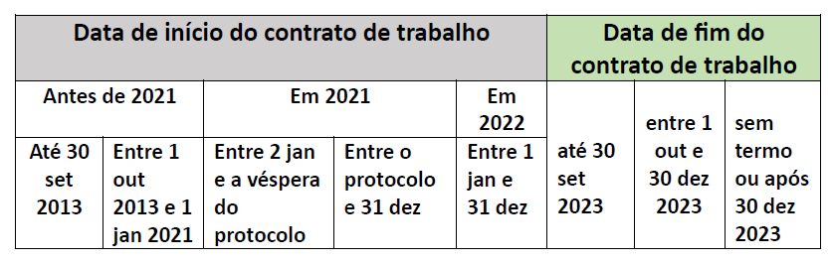
Quadro Q4. Despesas – Guião para declarar despesas de Recursos Humanos em 3 passos
1º passo
Contratos
1. Inserir ou atualizar, no formulário Contratos, os dados do contrato individual de trabalho
  Juntar em formato zip:
  o contrato individual de trabalho e as adendas ao contrato, se existirem
  a declaração de afetação de trabalhador/a - modelo geral (afetação até 10 de outubro de 2022)
  a declaração de afetação de trabalhador/a ao fecho de contas -, modelo C1 (afetação entre 11 de outubro de 2022 e 30 de setembro de 2023)
2º passo
2 a. Escolher no site do Programa, no separador indicado, a tabela de recursos humanos individual aplicável, de entre os 10 modelos disponíveis (ou suas variantes, se o trabalhador receber vale-cartão refeição em vez de subsídio de refeição).

Slide 14
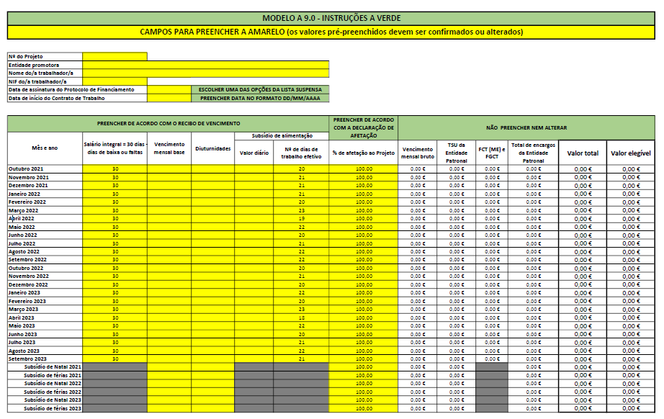
Quadro Q4. Despesas – Guião para declarar despesas de Recursos Humanos em 3 passos
2 b. Descarregar, preencher e gravar em formato excel a tabela de recursos humanos individual aplicável, de entre os 10 modelos disponíveis (ou suas variantes, se o trabalhador receber vale-cartão refeição em vez de subsídio de refeição). Só se preenchem os campos a amarelo da tabela. Os valores total e elegível a declarar para cada despesa são calculados automaticamente na tabela de recursos humanos.
2 c. Digitalizar os recibos de vencimento a submeter e os comprovativos de pagamento correspondentes

Slide 15
Quadro Q4. Despesas – Guião para declarar despesas de Recursos Humanos em 3 passos
3º passo
3. Submeter separada e individualmente as despesas de vencimento mensal por cada mês e ano e as despesas de subsídio anual de férias ou natal por cada ano no quadro ‘Q4. Despesas’ do formulário do relatório de fecho de contas. Os valores total e elegível a declarar no formulário são os valores automáticos que constam da tabela de recursos humanos para o mês ou subsídio em causa.
Q4 Despesas
Nota: Os subsídios de férias ou natal pagos em duodécimos são declarados numa única despesa por cada subsídio e ano; o vencimento mensal base a declarar para estes subsídios é igual ao dos recibos de vencimento mensal.
Documentos obrigatórios para cada despesa:
Anexar como comprovativos no campo Documento da despesa
o recibo do vencimento mensal ou do subsídio anual (para subsídios pagos em duodécimos, basta juntar um recibo de vencimento mensal com o valor discriminado dos duodécimos);
a tabela de recursos humanos do trabalhador/a preenchida e submetida em formato excel. A submissão em formato pdf não permite validar a despesa.
Anexar como comprovativos no campo Documento(s) de pagamento
o(s) comprovativo(s) de pagamento ao trabalhador/a do valor a pagar constante do recibo. Este(s) comprovativo(s) devem permitir identificar o destinatário, o valor pago e a data de pagamento.

Slide 16
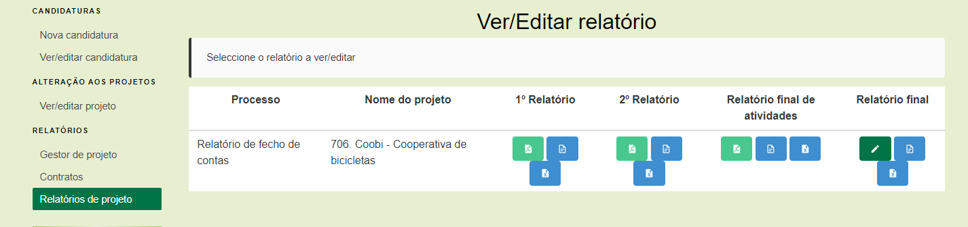
Quadro Q4. Despesas e monitorização das despesas gravadas
Q4 Despesas
Para facilitar a verificação dos dados gravados, em especial a conferência das despesas gravadas durante o processo de preenchimento do formulário com as despesas aceites em relatórios anteriores, foi criada uma nova funcionalidade, que permite a cada projeto consultar, na área RELATÓRIOS da plataforma, além da versão RTF (rich text format), uma tabela Excel com os dados gravados das despesas validadas nos relatórios anteriores. Os dados do relatório de fecho de contas são também acessíveis na respetiva tabela Excel, à medida que vão sendo gravados.
A versão pdf do relatório de fecho de contas só fica disponível após a submissão.
Na tabela Excel, os cabeçalhos das colunas estão indicados por vezes por um código numérico, cuja lista consta do mapa de variáveis disponível no site.

Slide 17
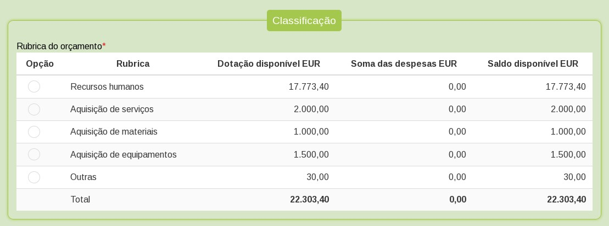
Quadro Q4. Despesas - Monitorização e gestão do saldo disponível de cada rubrica
Q4 Despesas
Todas as despesas têm de ser classificadas na rubrica certa. O formulário do Q4, no campo ‘Classificação’, vai atualizando a soma das despesas à medida que elas são gravadas. Quando o saldo disponível de uma rubrica se esgota, não é possível colocar mais nenhuma despesa nessa rubrica. Há duas soluções nesse caso: prescindir de uma ou mais despesas já gravadas; ou reduzir o valor elegível da despesa que se pretende submeter.
Excecionalmente, faltando dotação numa rubrica mas sobrando noutra para a qual já não haja despesas a colocar, pode ser apresentado um requerimento, através de modelo próprio disponível no site, a solicitar a submissão da despesa na rubrica alternativa. A despesa é submetida na rubrica alternativa, mas só é aceite se o requerimento for anexo ao documento de despesa e for deferido pela ACSS. Nesse caso, a correção das dotações das rubricas é feita oficiosamente em sede de correção de erros. O requerimento deve ser junto ao correspondente documento de despesa.

Slide 18
Relatório de fecho de contas - Quadro Q5. Parcerias
Q5
Parcerias
No Quadro Q5.Parcerias do formulário do relatório de fecho de contas é pedida uma autoavaliação qualitativa da evolução das parcerias locais desde a candidatura até ao fim de cada projeto segundo cinco dimensões:
cooperação entre os membros da parceria
capacitação da parceria
aumento da rede de intervenientes
diversificação da rede de intervenientes
sustentabilidade
O objetivo deste quadro é procurar medir a dinâmica das parcerias locais que candidataram e desenvolveram os projetos. Para isso, o quadro apresenta uma lista de todas as entidades promotora(s) e parceira(s) do projeto e solicita que sejam preenchidos os campos relativos às cinco dimensões. O campo ‘diversificação da rede’ serve para elencar os novos intervenientes (até um máximo de 10) e só tem de ser preenchido se a resposta no campo ‘aumento da rede’ for positiva.
As respostas obtidas neste quadro permitem calcular o Indicador de parceria (IP) e ajudam a avaliar a consistência dos dados fornecidos nos quadros Q2. Outras fontes de financiamento e Q3. Autofinanciamento.

Slide 19

Relatório de fecho de contas - Quadro Q6. Submeter relatório
Q6
Submeter relatório
O quadro Q6.Submeter relatório permite: verificar se todos os dados estão corretamente preenchidos; recolher um balanço sumário do projeto sobre o trabalho feito; obter a opinião global do projeto sobre o Programa.
O botão ‘submeter relatório’ só fica visível quando todos os erros da verificação automática tiverem sido corrigidos.
Após a submissão, o projeto recebe um email a confirmar a submissão e a informar que o relatório de fecho de contas, em versão pdf e sujeito a validação, pode ser descarregado na plataforma de candidaturas, na área RELATÓRIOS.
Alertas
1. Os relatórios submetidos não podem voltar a ser reabertos por iniciativa dos projetos. Só o serão em fase de correção de erros e apenas para corrigir os erros notificados.
2. Em sede de correção de erros não é possível acrescentar dados novos (por exemplo despesas não submetidas) nem alterar dados que não correspondam a erros notificados.
3. Qualquer dificuldade no processo de preenchimento e submissão do formulário deve ser apresentada por correio eletrónico, para o endereço candidaturas@bairrossaudaveis.gov.pt.

Slide 20
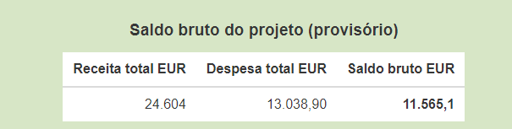
Quadro Q6 – Controle orçamental, saldo bruto e previsão do acerto de contas
O quadro Q6. Submeter relatório apresenta:
O controle orçamental, que resulta do quadro ‘Q4.Despesas’, com a dotação disponível inicial, o total de despesas submetidas e o saldo por utilizar, que já não pode ser utilizado e representa a dotação não utilizada pelo projeto.
O saldo bruto (provisório) do projeto, que é a diferença entre a receita total (apurada no ‘Q1. Receitas do Protocolo de Financiamento’) e a despesa total (que soma a totalidade das despesas submetidas neste relatório com a totalidade das despesas validadas anteriormente). Os valores da despesa total e do saldo bruto são provisórios enquanto o relatório de fecho de contas não for validado.
O processo de cada projeto só fica fechado quando o saldo final entre receitas e despesas é nulo.
Após a validação do relatório, se o saldo bruto apurado for nulo, o projeto está financeiramente equilibrado e o processo pode ser encerrado. Se o saldo bruto for positivo, o projeto tem de devolver o excedente de receita. Se o saldo bruto for negativo, o projeto pode receber um reforço de receita, caso tenha tido receita penalizada com suspensão na 2ª ou 3ª tranches. As regras para o acerto de contas definem exatamente como se apuram os valores a devolver pelos projetos ou a receber do Programa para se poder proceder ao fecho do processo.

